Slide 1
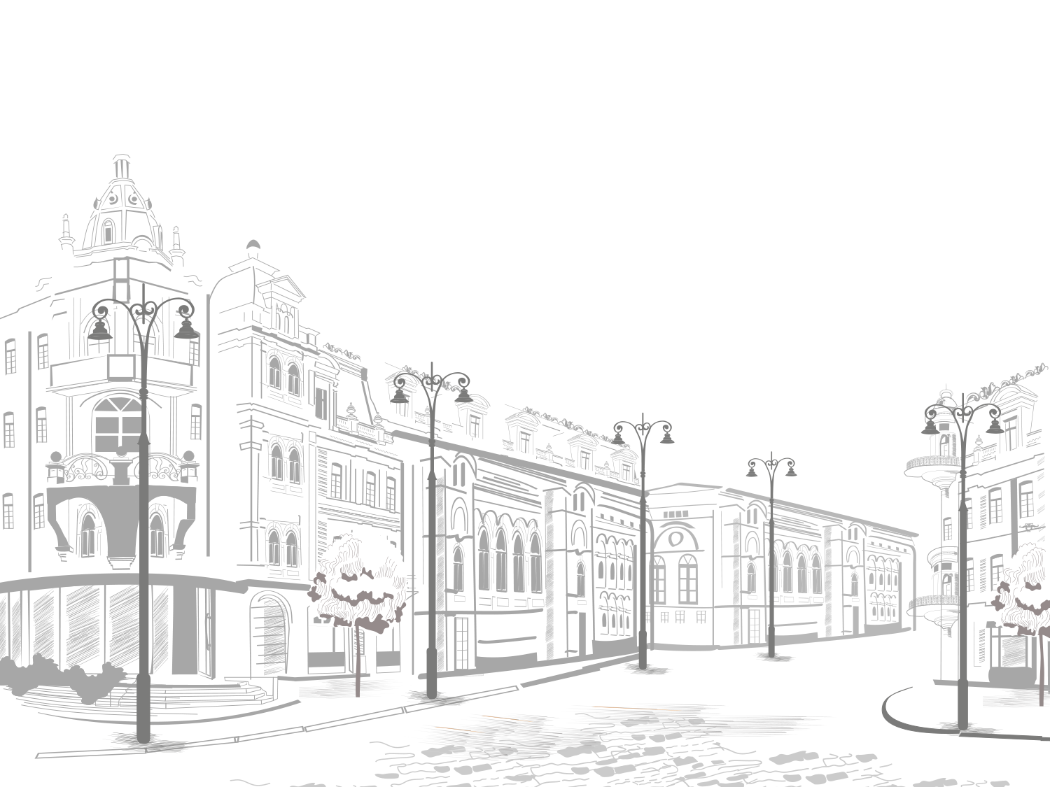
Легенды малых городов
Автор проекта: Зорихин Игорь Леонидович, учитель географии.

Slide 2
Актуальность проекта
Малые города Урала занимают особое место в истории России. Со времен Демидовых они играют важную роль в экономическом, общественно-политическом и социокультурном развитии страны. В них сосредоточено огромное историко-культурное наследие. Однако сегодня эти города столкнулись с огромной проблемой – оттоком молодежи в мегаполисы, что приводит к серьезному кадровому дефициту.
Проект «Легенды малых городов» адресован молодому поколению, и призван частично решить задачи поставленные в Послании Президента Федеральному собранию и сформулированные в Указе Президента Российской Федерации от 07.05.2018 года «О национальных целях и стратегических задачах развития Российской Федерации на период до 2024 года» в части демографических и кадровых вопросах.
Кроме, того данный проект призван смотивировать развитие в регионе внутреннего туризма, образовательного туризма школьников, а это уже решение задач, поставленных в «Стратегии развития внутреннего и въездного туризма в Свердловской области на период до 2030 года», целевых программ других областей Урала.

Slide 3
Цель проекта: воспитание патриотизма через изучение истории родного края, популяризации достопримечательностей малых городов Урала, развитие внутреннего туризма.
Задачи проекта:
Сбор, анализ, систематизация исторического материала.
Подготовка информационных статей по истории Урала.
Подготовка видео роликов "легенды малых городов".
Разработка краеведческих маршрутов по малым уральским городам.
Проведение экскурсий для школьников и маломобильных категорий граждан.
Сопровождение группы «Вконтакте» и канала на «YouTube»
Разработка сайта «Легенды малых городов».
География проекта: Уральский федеральный округ
Целевая группа проекта: население Уральского Федерального округа

Slide 4
Механизмы реализации проекта:
Создание видео роликов на 20 – 30 минут, рассказывающих об ярких моментах истории малых городов, об их тайнах и легендах.
Подготовка тематических статей на основе архивных материалов, материалов краеведов и собственных исследований. В перспективе на их основе планируется издание брошюр и учебных материалов.
Разработка и реализация специальных туристических маршрутов, в первую очередь для школьников и пожилых людей.
Проведение семинаров, круглых столов, тематических конференций, он-лайн трансляций

Slide 5
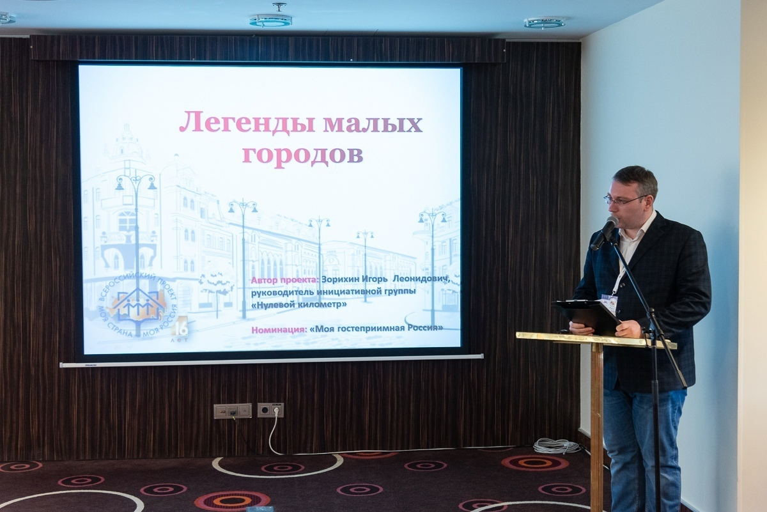
Личное участие в проекте
Являюсь автором идеи и разработчиком проекта, его руководителем.
Занимаюсь написанием сценариев проекта, выполняю функции оператора и монтажера.
Являюсь главным «транслятором» содержания и результатов проектной деятельности.

Slide 6
Результаты проекта на 01.01.2023 года
На сегодня готово 8 роликов об Алапаевске, Верхней Салде, Нижней Салде, Нижнем Тагиле, Невьянске, Каменск – Уральске, Верхотурье а также 2 видеофильма в рамках специального проекта «Урал в вихре гражданской войны»: «Оборона Тагила» и «Китайцы в гражданской войне на Урале». Ролики доступны, как на YouTube канале, так и в группе VK, Rutube и Яндекс.Дзен, они показывают достойный уровень просмотров, который постоянно растет.
Готовится к запуску ролик о городе Кушва и специальный фильм об убийстве царской семьи
В группе VK и на Яндекс.Дзен вы можете познакомится с двумя десятками тематических статей.
Педагоги используют материалы проекта на уроках родного края, окружающего мира и во внеурочной деятельности.

Slide 7
Ожидаемые результаты проекта: повышение интереса населения к истории родного края, развитие внутреннего и въездного туризма, сокращение оттока молодых людей из малых городов в мегаполисы.
Критерии успешности проекта:
- Количество подготовленных видео роликов
- Количество просмотров видео роликов
- Количество подготовленных статей и пособий
- Динамика использование подготовленных материалов в образовательной деятельности
- Количество разработанных туристических маршрутов
- Количество проведенных тематических экскурсий
- Динамика увеличения адресатов проекта
Бюджет проекта составляют вложения членов команды на бензин для поездок по малым городам. Деятельность в рамках проекта осуществляется на добровольных началах. Средства требуются на приобретение качественной аппаратуры для съемок. После ее приобретения проект может стать самоокупаемым за счет рекламы на интернет ресурсах, продажу научно – популярных брошюр и путеводителей, проведение бизнес – экскурсий, семинаров, лекций.

Slide 8
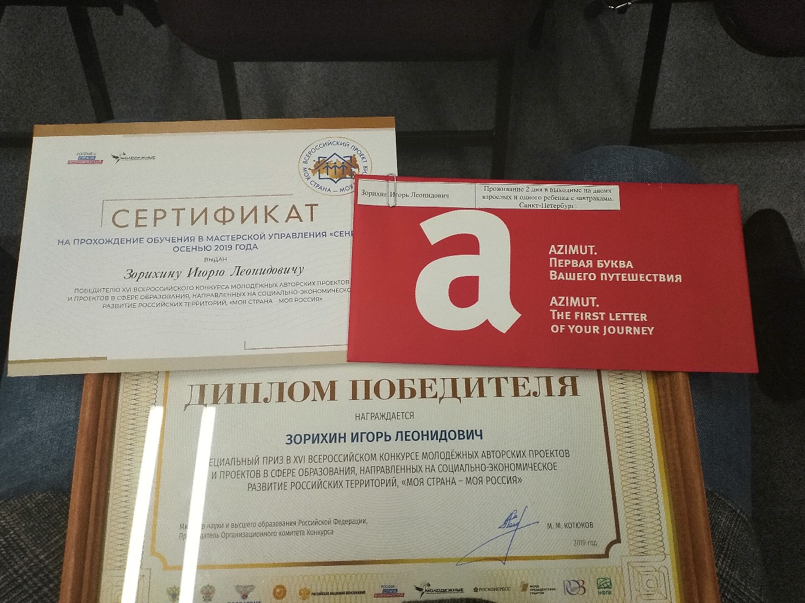
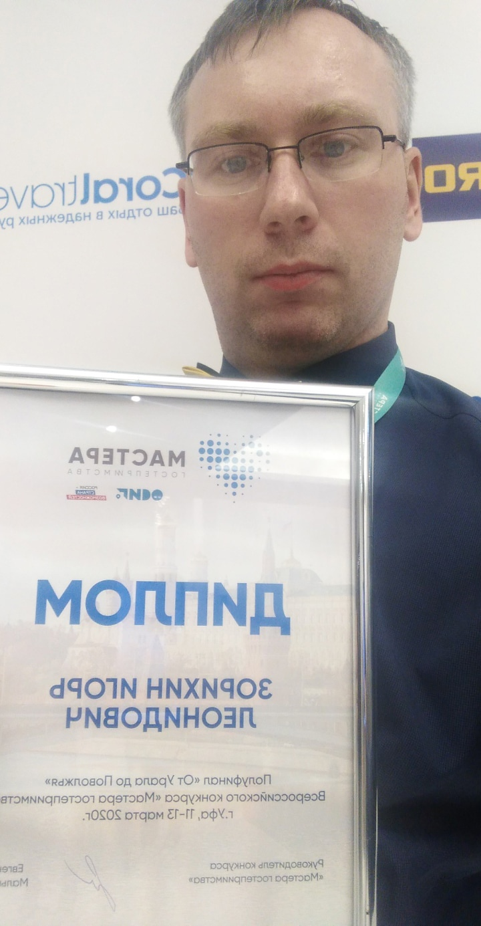
Проект «Легенды малых городов» был высоко оценен экспертным сообществом, и стал победителем Всероссийского образовательного конкурса «Моя страна – моя Россия» в номинации «Моя гостеприимная Россия», а также полуфиналистом Всероссийского конкурса «Мастера гостеприимства».

Slide 9

Спасибо за внимание!
Легенды малых городов

